Slide 2
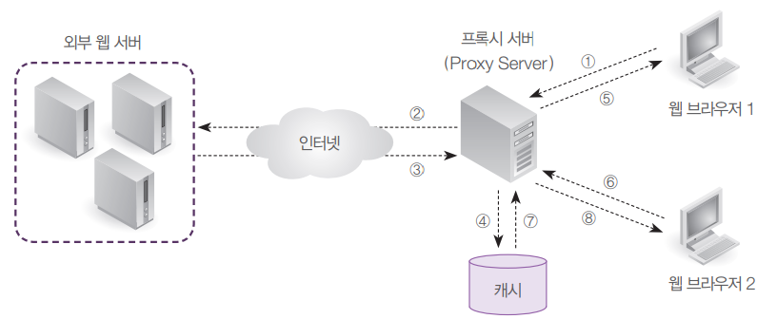
프록시 서버 개념
717쪽
프록시(Proxy)란 단어가 뜻하듯 ‘대리인’의 역할을 하는 서버
웹 환경에서 프록시 서버는 웹 클라이언트와 웹 서버 사이에서 요청한 데이터를 전달하는 역할
한번 전송한 데이터를 캐시에 저장한 후, 같은 데이터를 또 요청할 경우에 캐시에 저장된 것을 보내줌

Slide 3

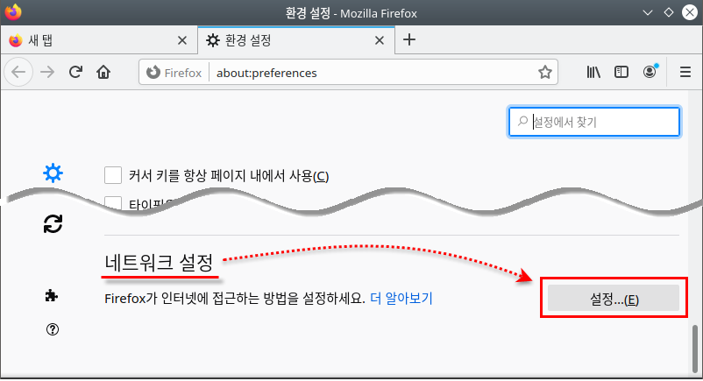
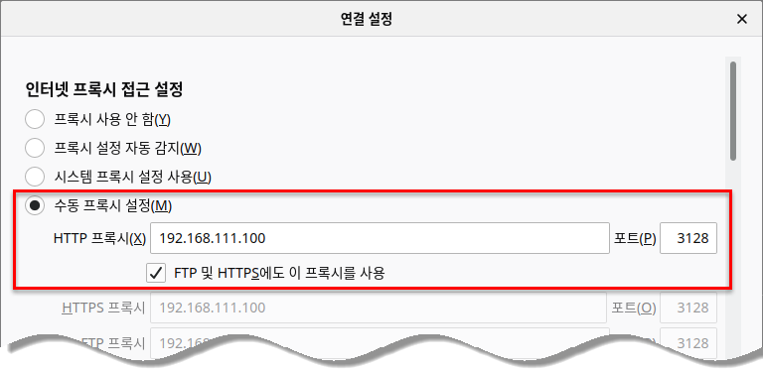
718쪽
<실습1> 프록시 서버 구현
실습목표
우분투에서 제공되는 ‘Squid 프록시 서버’를 설치한다.
설정 파일인 /etc/squid/squid.conf 파일 내용을 파악한다.
웹 클라이언트의 다운로드 속도가 향상되는 것을 확인한다.
실습 화면 (Firefox에서 프록시 서버 지정)

Slide 4
비타민 퀴즈 17-1
724쪽
▶ 힌트 없음.

